Slide 1

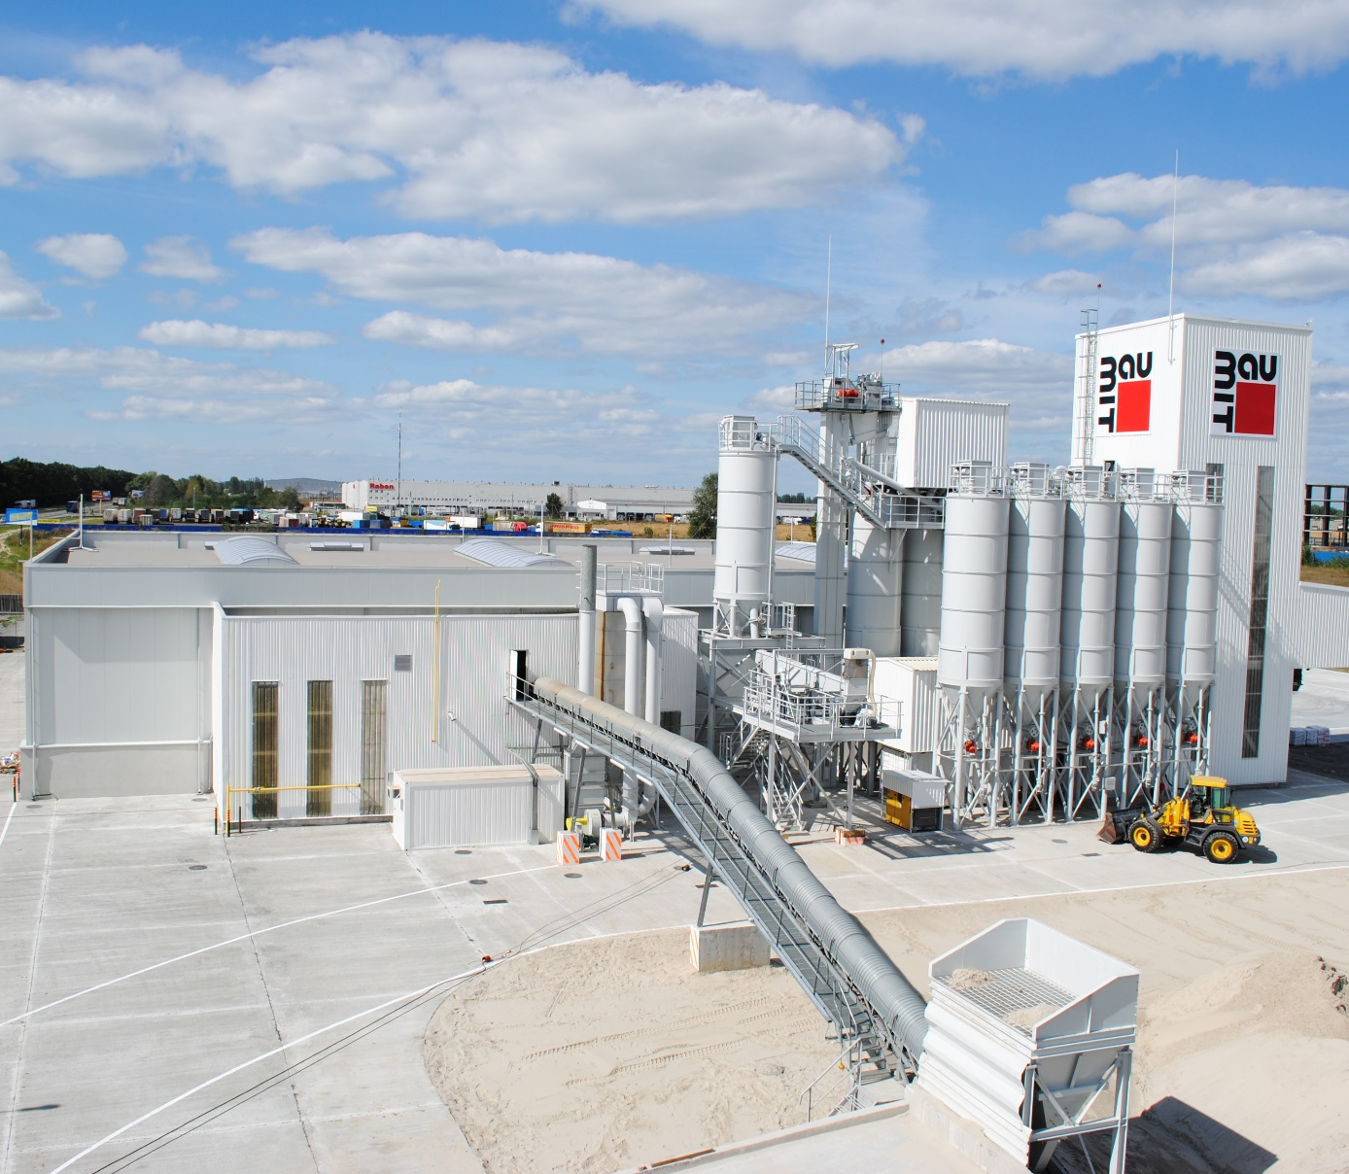



Інженерно-будівельна компанія АЗБІ
Проектування
Будівництво
Супровід

Slide 2
Генеральне проектування. Генеральний підряд. Функції замовника. Служба управління проектами.
Термосонація та енергозбереження. Реконструкція історичних будівель.
2002
2012
2020
2007
2017
Заснування компанії АЗБІ. Продаж покрівельних матеріалів. Воріт, дверей. Металевих будівель
Служба сервісного обслуговування. Технологія монолітного будівель. Технологія плоских покрівель.
Інжиніринг та розробка концепцій забудови та розвитку земельної ділянки.

Slide 3





Розробка концепції
Генеральне проектування
Генеральний підряд
Функції замовника
Сервісне обслуговування
.

Slide 4

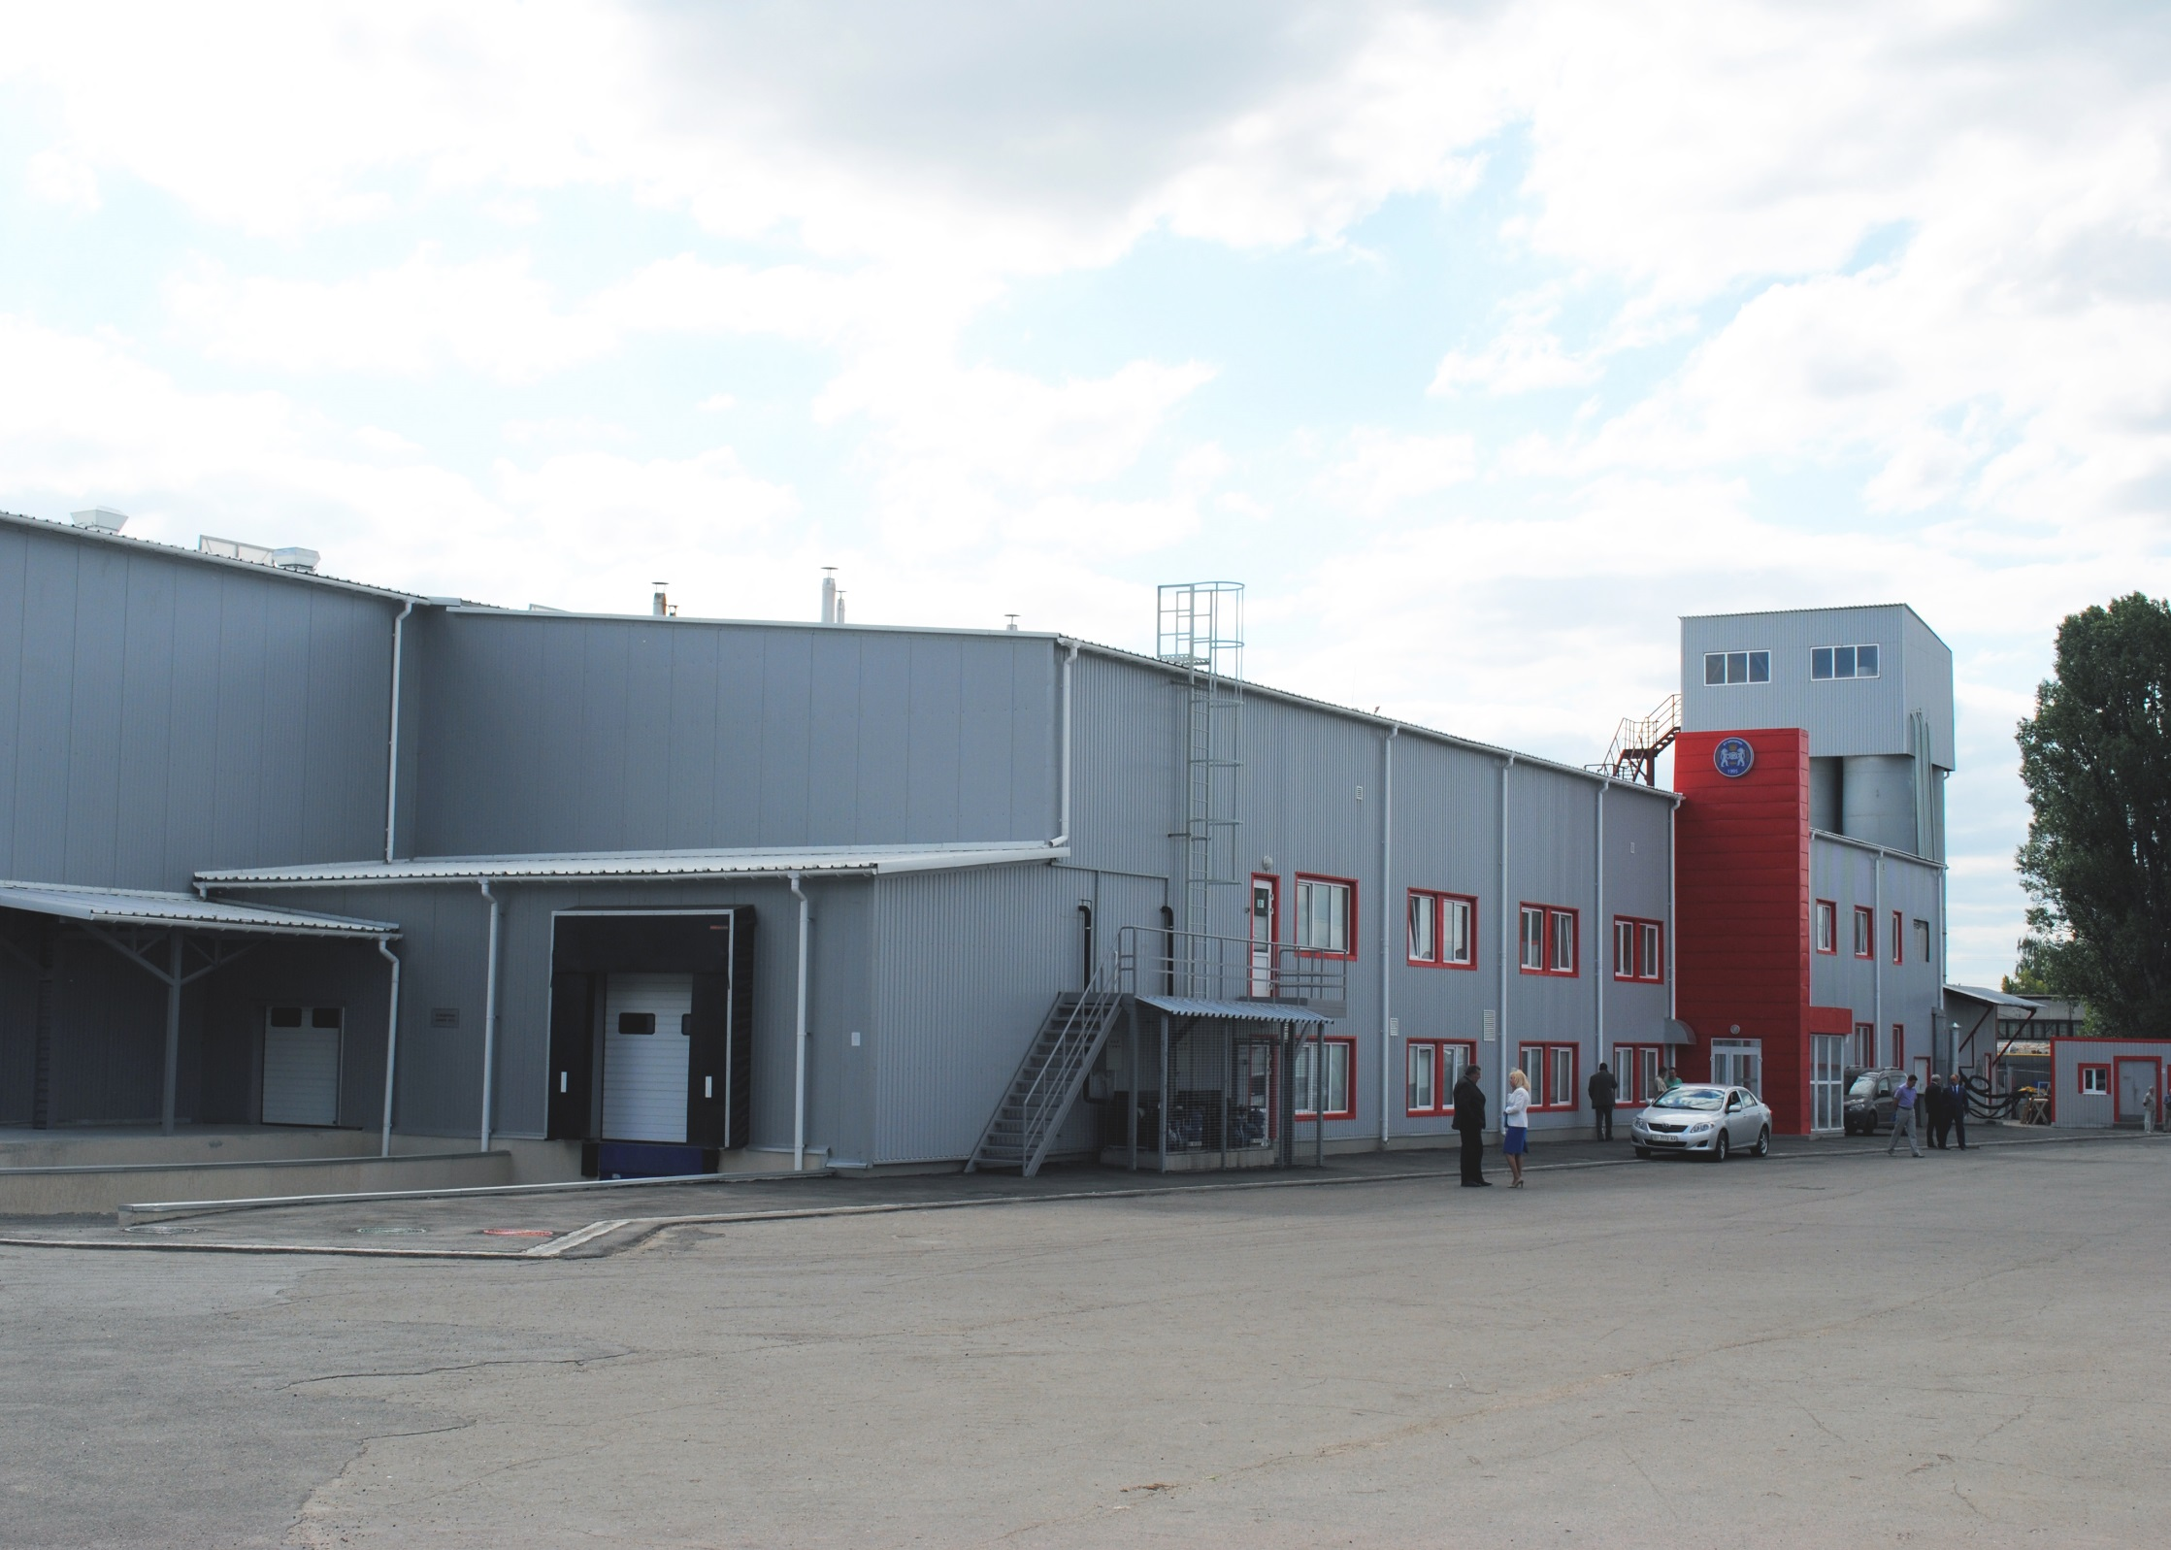

Кулиничі
Будівництво хлібзаводу Кулиничі м. Полтава.
2 098
м.кв.
8 місяців
Послуги:
Генеральне проектування
Генеральний підряд
Сервісне обслуговування

Slide 5
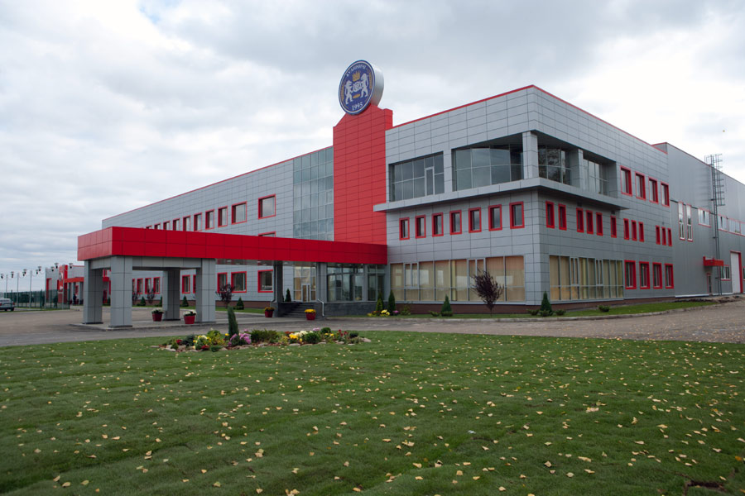
Кулиничі
Будівництво хлібобулочного комплексу Кулиничі м. Васильків.
22 261
м.кв.
11 місяців
Послуги:
Розробка коцепції
Будівельно-монтажні роботи

Slide 6
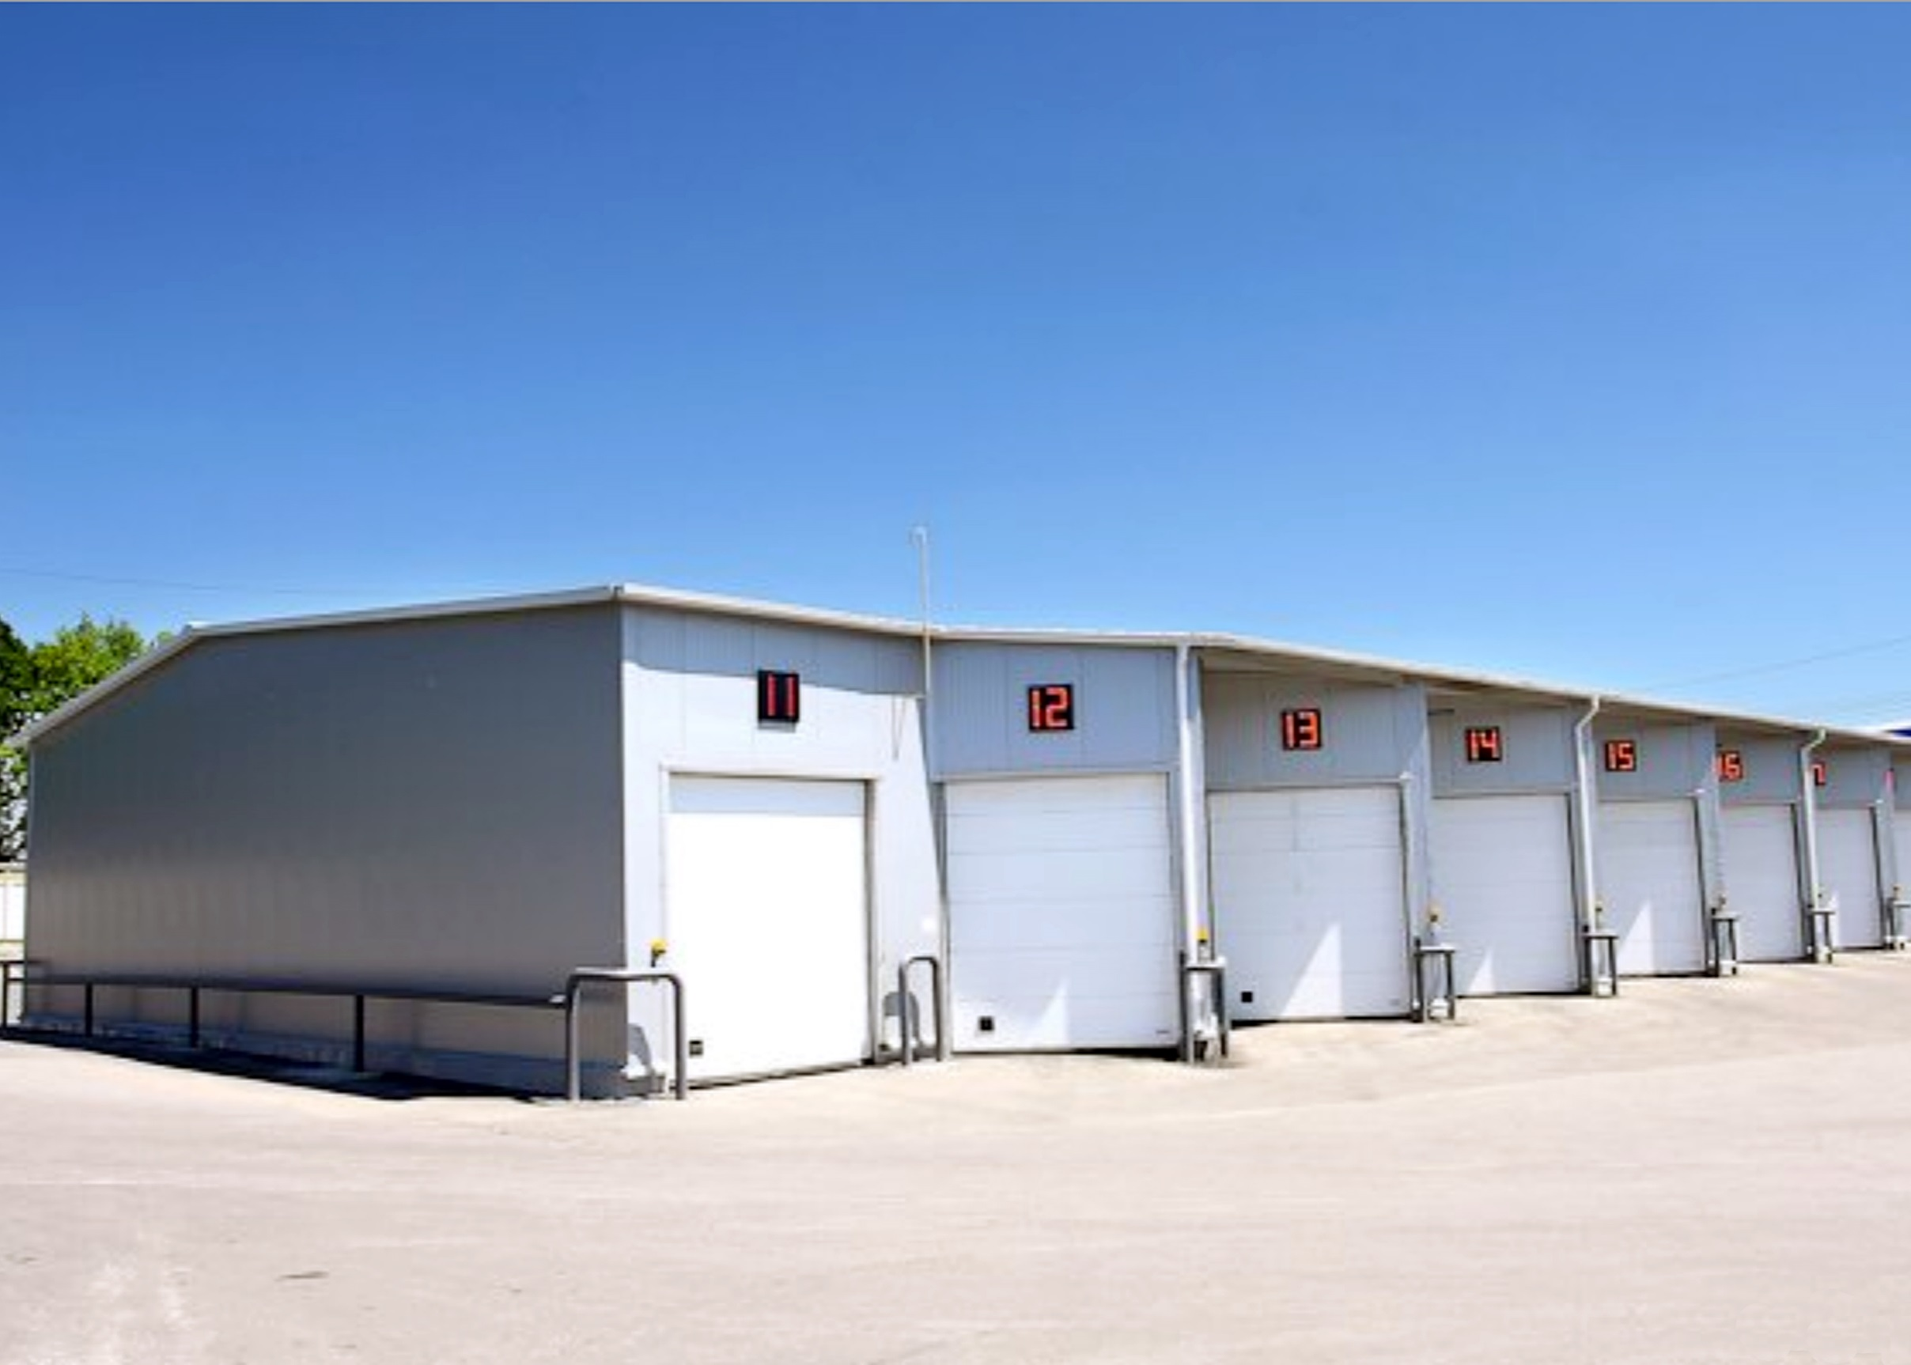
Кулиничі
Будівництво логістичного комплексу Кулиничі м. Хальків.
2 763
м.кв.
3 місяців
Послуги:
Будівельно-монтажні роботи

Slide 7
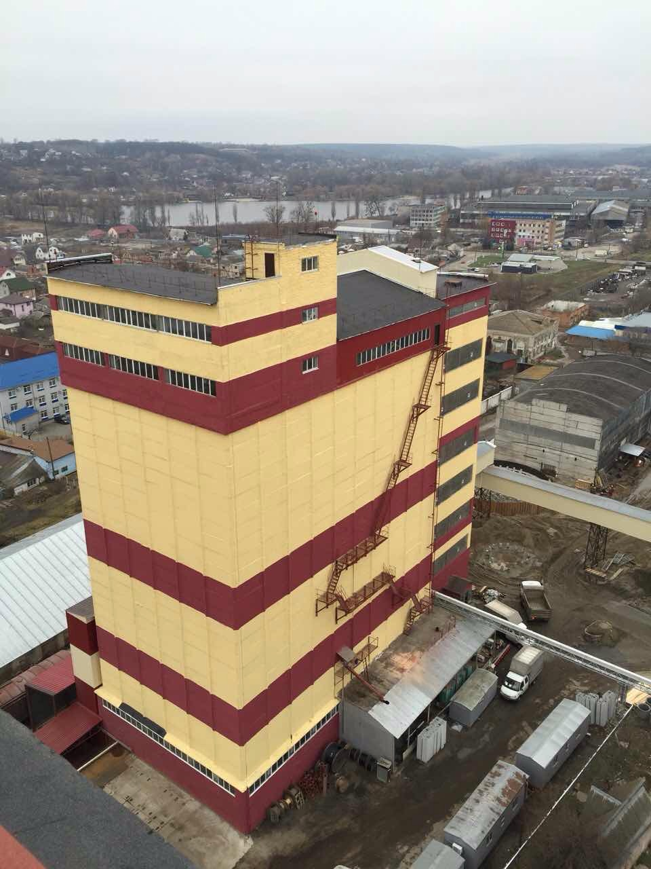
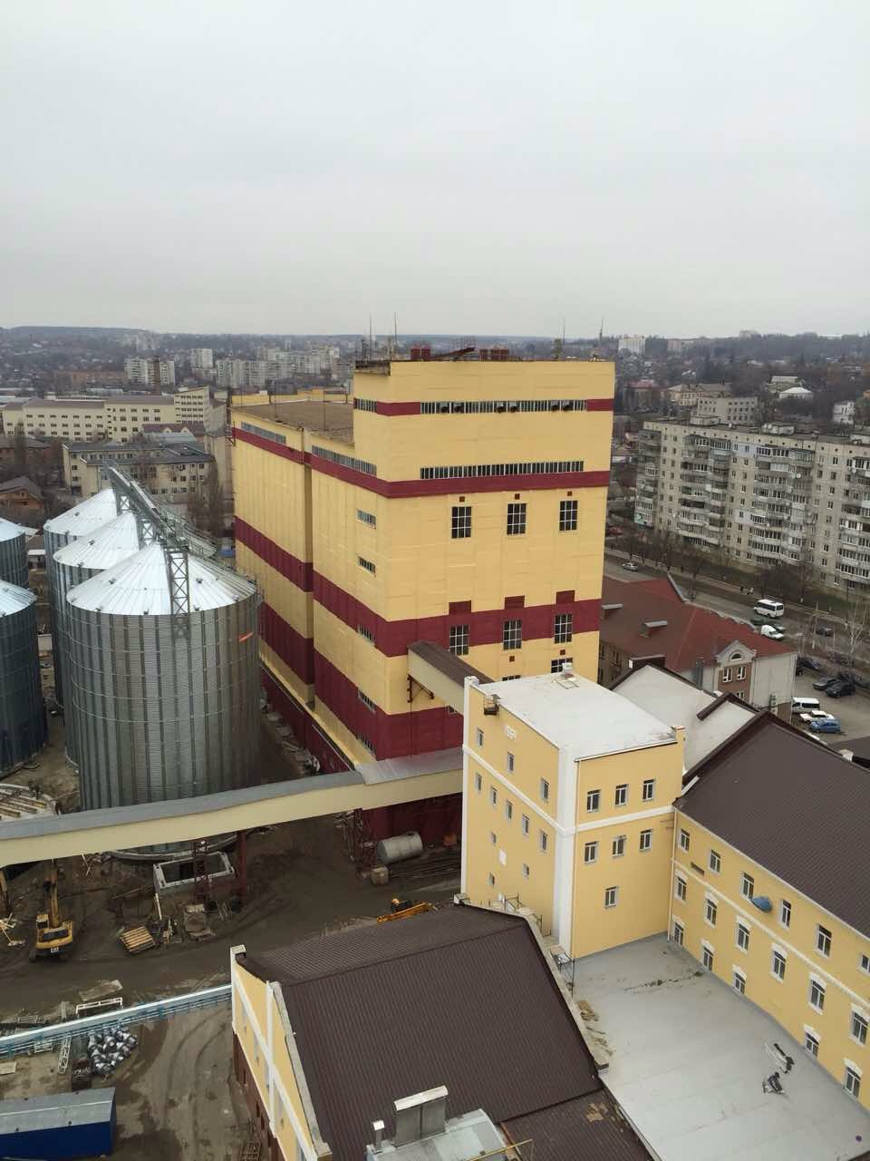
Кулиничі
Реконструкція комплексу з зберігання та переробки борошна. м. Васильків
10 356
м.кв.
11 місяців
Послуги:
Будівельно-монтажні роботи

Slide 8

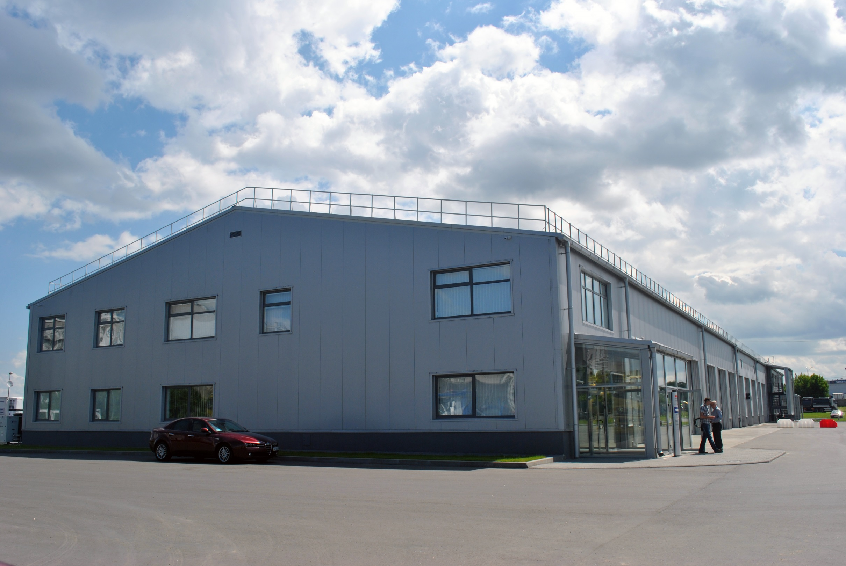
Volvo Україна
Автоцентр з обслуговування вантажних автомобілів Volvo. Київ
4 829
м.кв.
14 місяців
Послуги:
Генеральний підряд

Slide 9

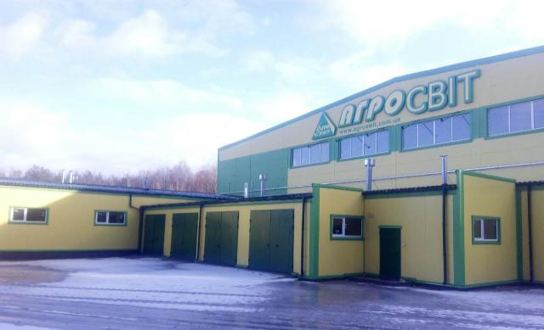
Агросвіт
Будівництво виробничої бази та складу готової продукції.
м. Васильків.
4 123
м.кв.
10 місяців
Послуги:
Генеральний підряд

Slide 10

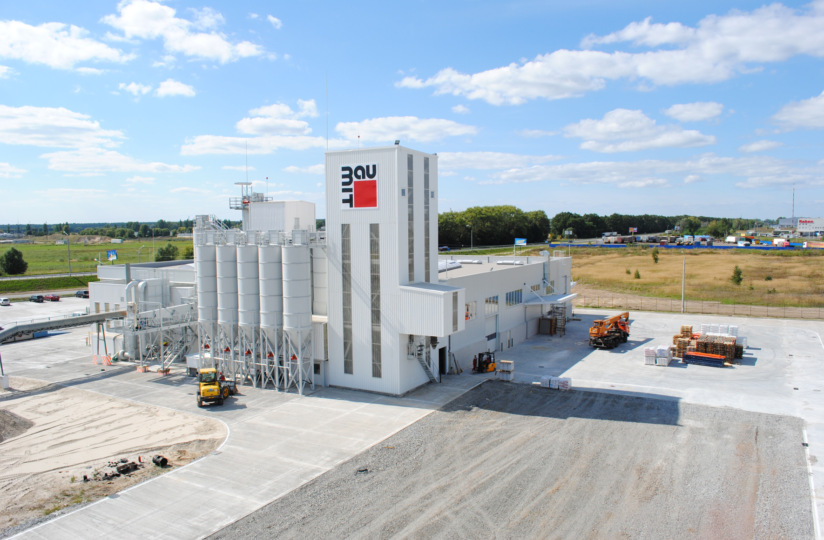
Бауміт
Завод з виробництва сухих будівельних сумішей.
м. Бровари.
3 546
м.кв.
12 місяців
Послуги:
Генеральне проектування
Генеральний підряд
Функції замовника
Сервісне обслуговування

Slide 11

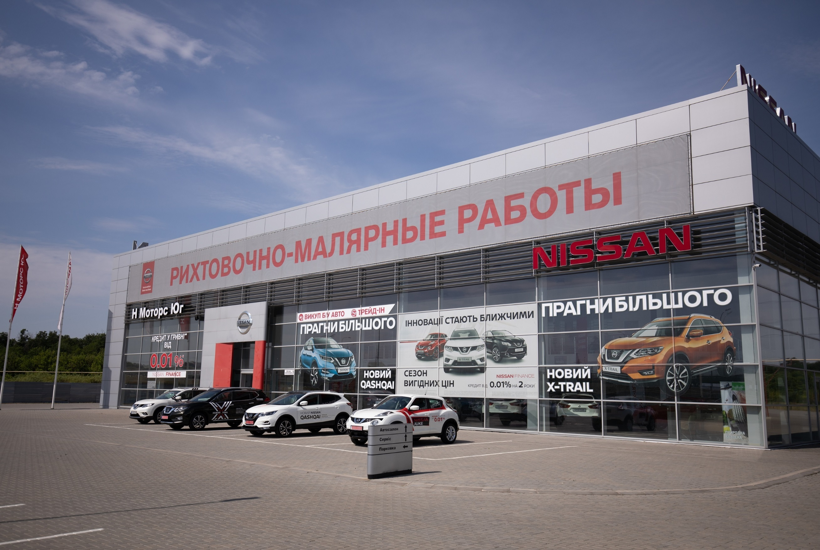
Nissan
Концептуальний автоцентр
м. Одеса.
1 567
м.кв.
4 місяців
Послуги:
Проектування
Будівельно-монтажні роботи

Slide 12

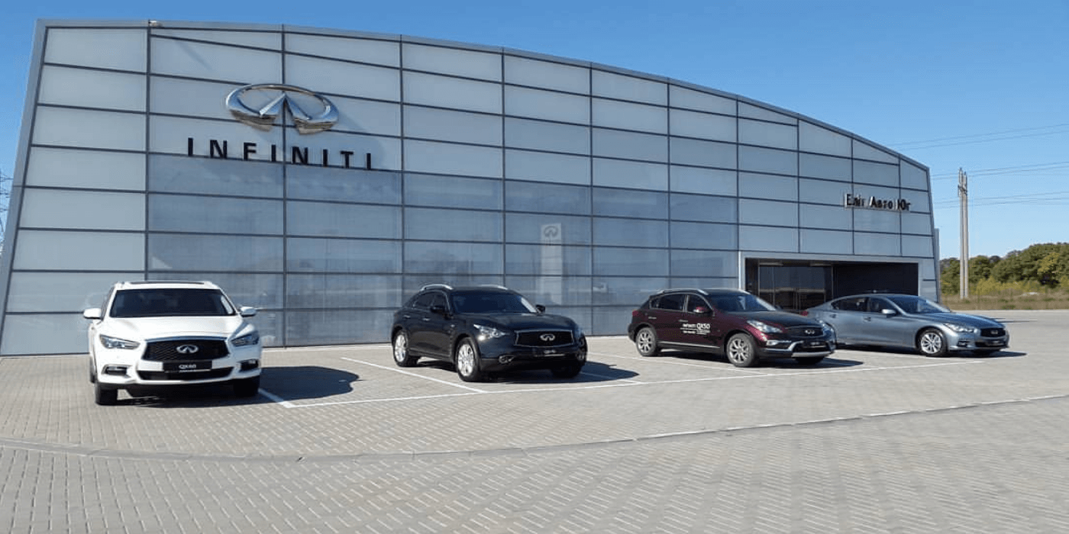
Infiniti
Концептуальний автоцентр
м. Одеса.
890
м.кв.
3 місяців
Послуги:
Проектування
Будівельно-монтажні роботи

Slide 13
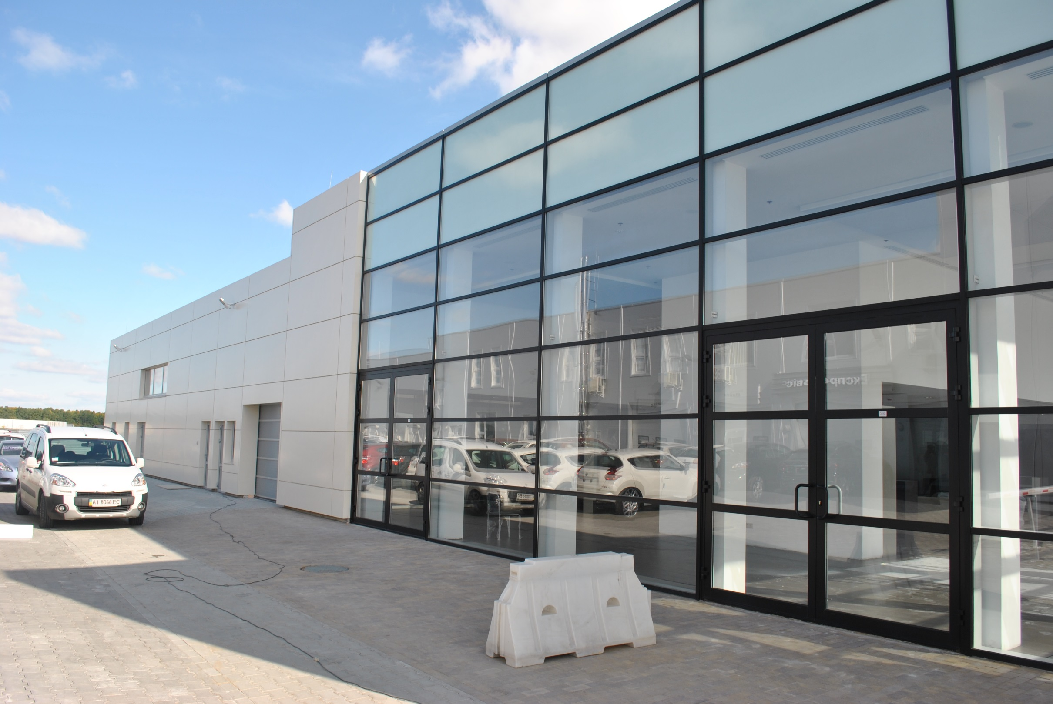
Nissan
Концептуальний автоцентр
м. Київ.
2 356
м.кв.
4 місяців
Послуги:
Проектування
Будівельно-монтажні роботи

Slide 14
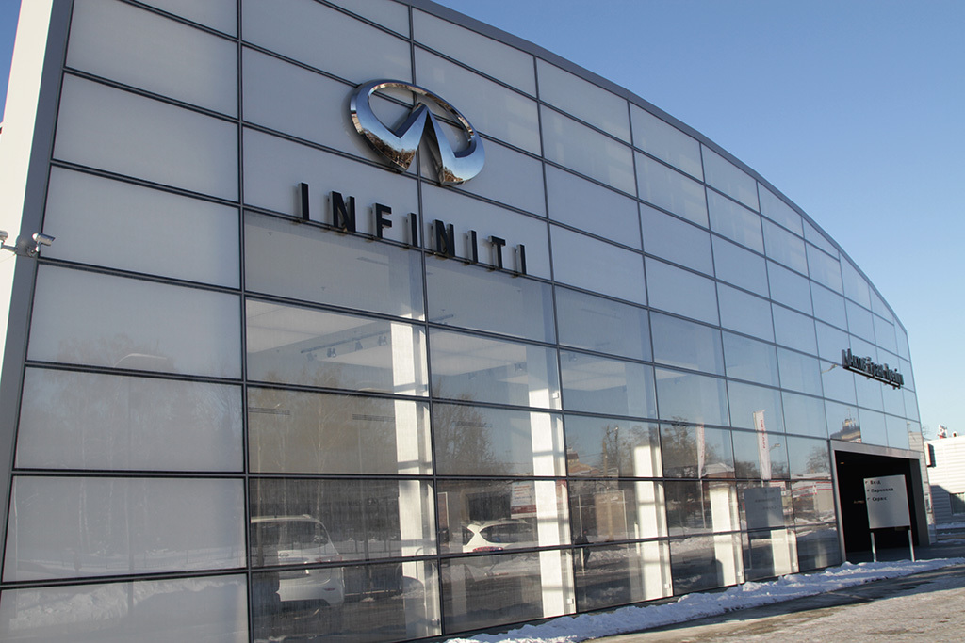
Infiniti
Концептуальний автоцентр
м. Харків.
837
м.кв.
3 місяців
Послуги:
Проектування
Будівельно-монтажні роботи

Slide 15

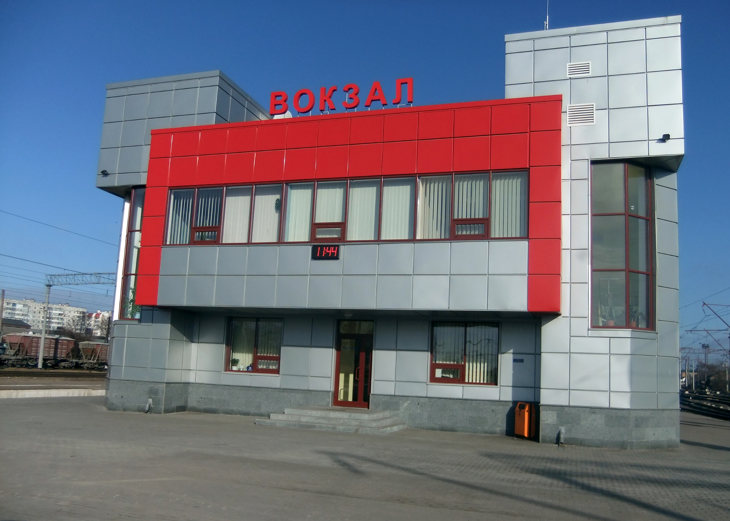
Пв.Зх. залізниця
Залізничний вокзал Фастів
м. Фастів.
1 253
м.кв.
8 місяців
Послуги:
Генерельний підряд
Сервісне обслуговування

Slide 16

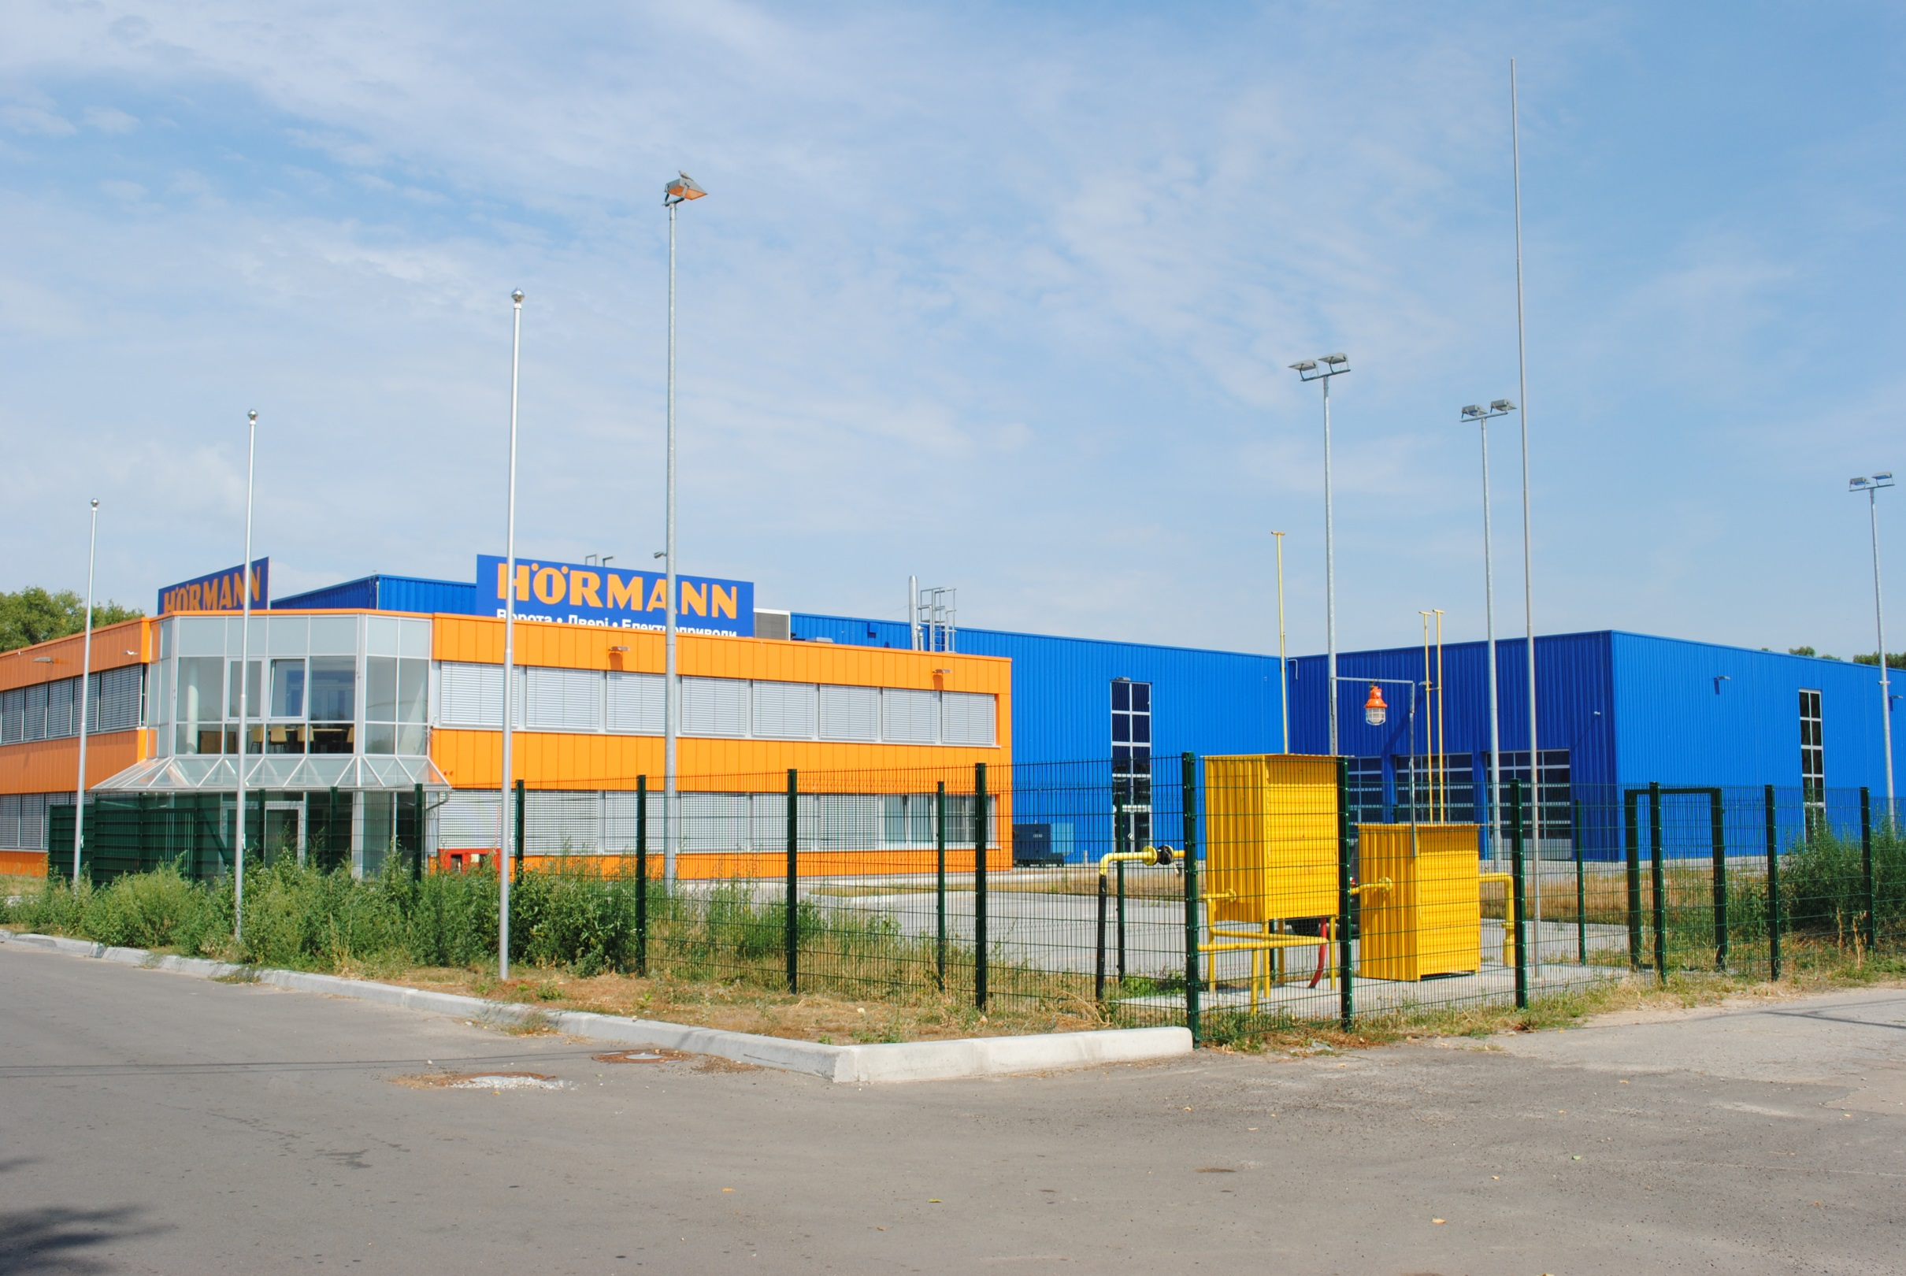
HORMANN.
Офісно-складський комплекс
м. Бориспіль.
3 983
м.кв.
8 місяців
Послуги:
Генерельний підряд
Сервісне обслуговування

Slide 17

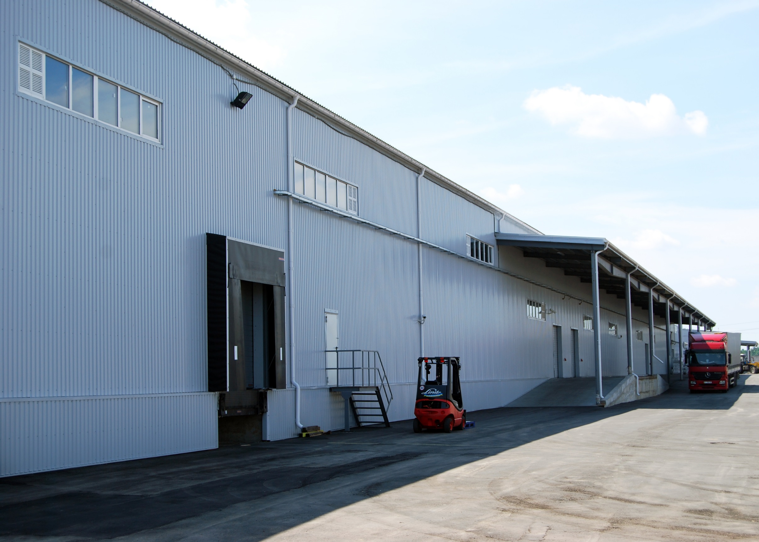
Ерідон
Склад готової продукції
м. Київ.
4 304
м.кв.
4 місяців
Послуги:
Будівельно-монтажні роботи

Slide 18

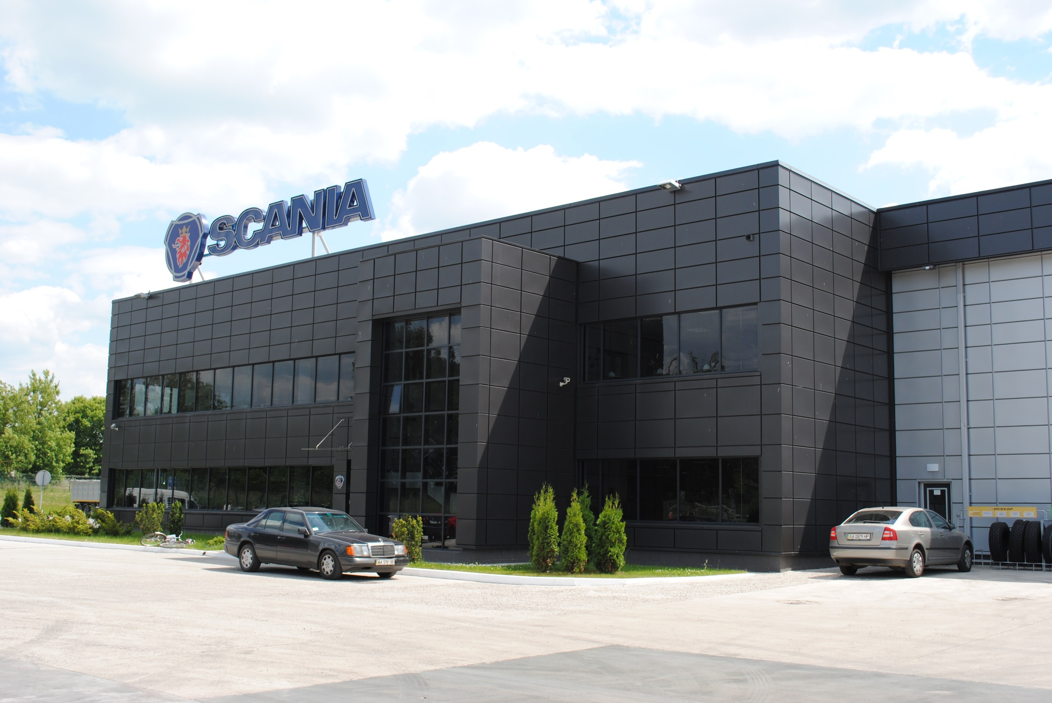
SCANIA
Станція технічного обслуговування Сканія Україна
с. Калинівка
4 123
м.кв.
14 місяців
Послуги:
Генеральне проектування
Генеральний підряд
Функції замовника
Сервісне обслуговування

Slide 19
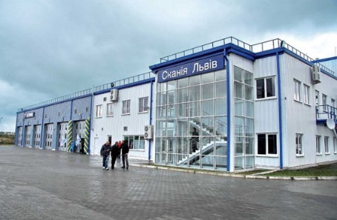
SCANIA
Станція технічного обслуговування Сканія Львів
м. Львів
3 640
м.кв.
6 місяців
Послуги:
Будівельно-монтажні роботи
Сервісне обслуговування

Slide 20

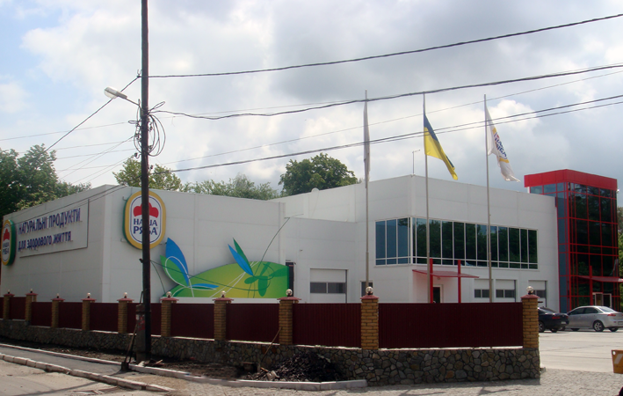
Наша ряба
Виробничо-складский комплекс
м. Вінниця
1 283
м.кв.
4 місяців
Послуги:
Проектування
Будівельно-монтажні роботи
Сервісне обслуговування

Slide 21

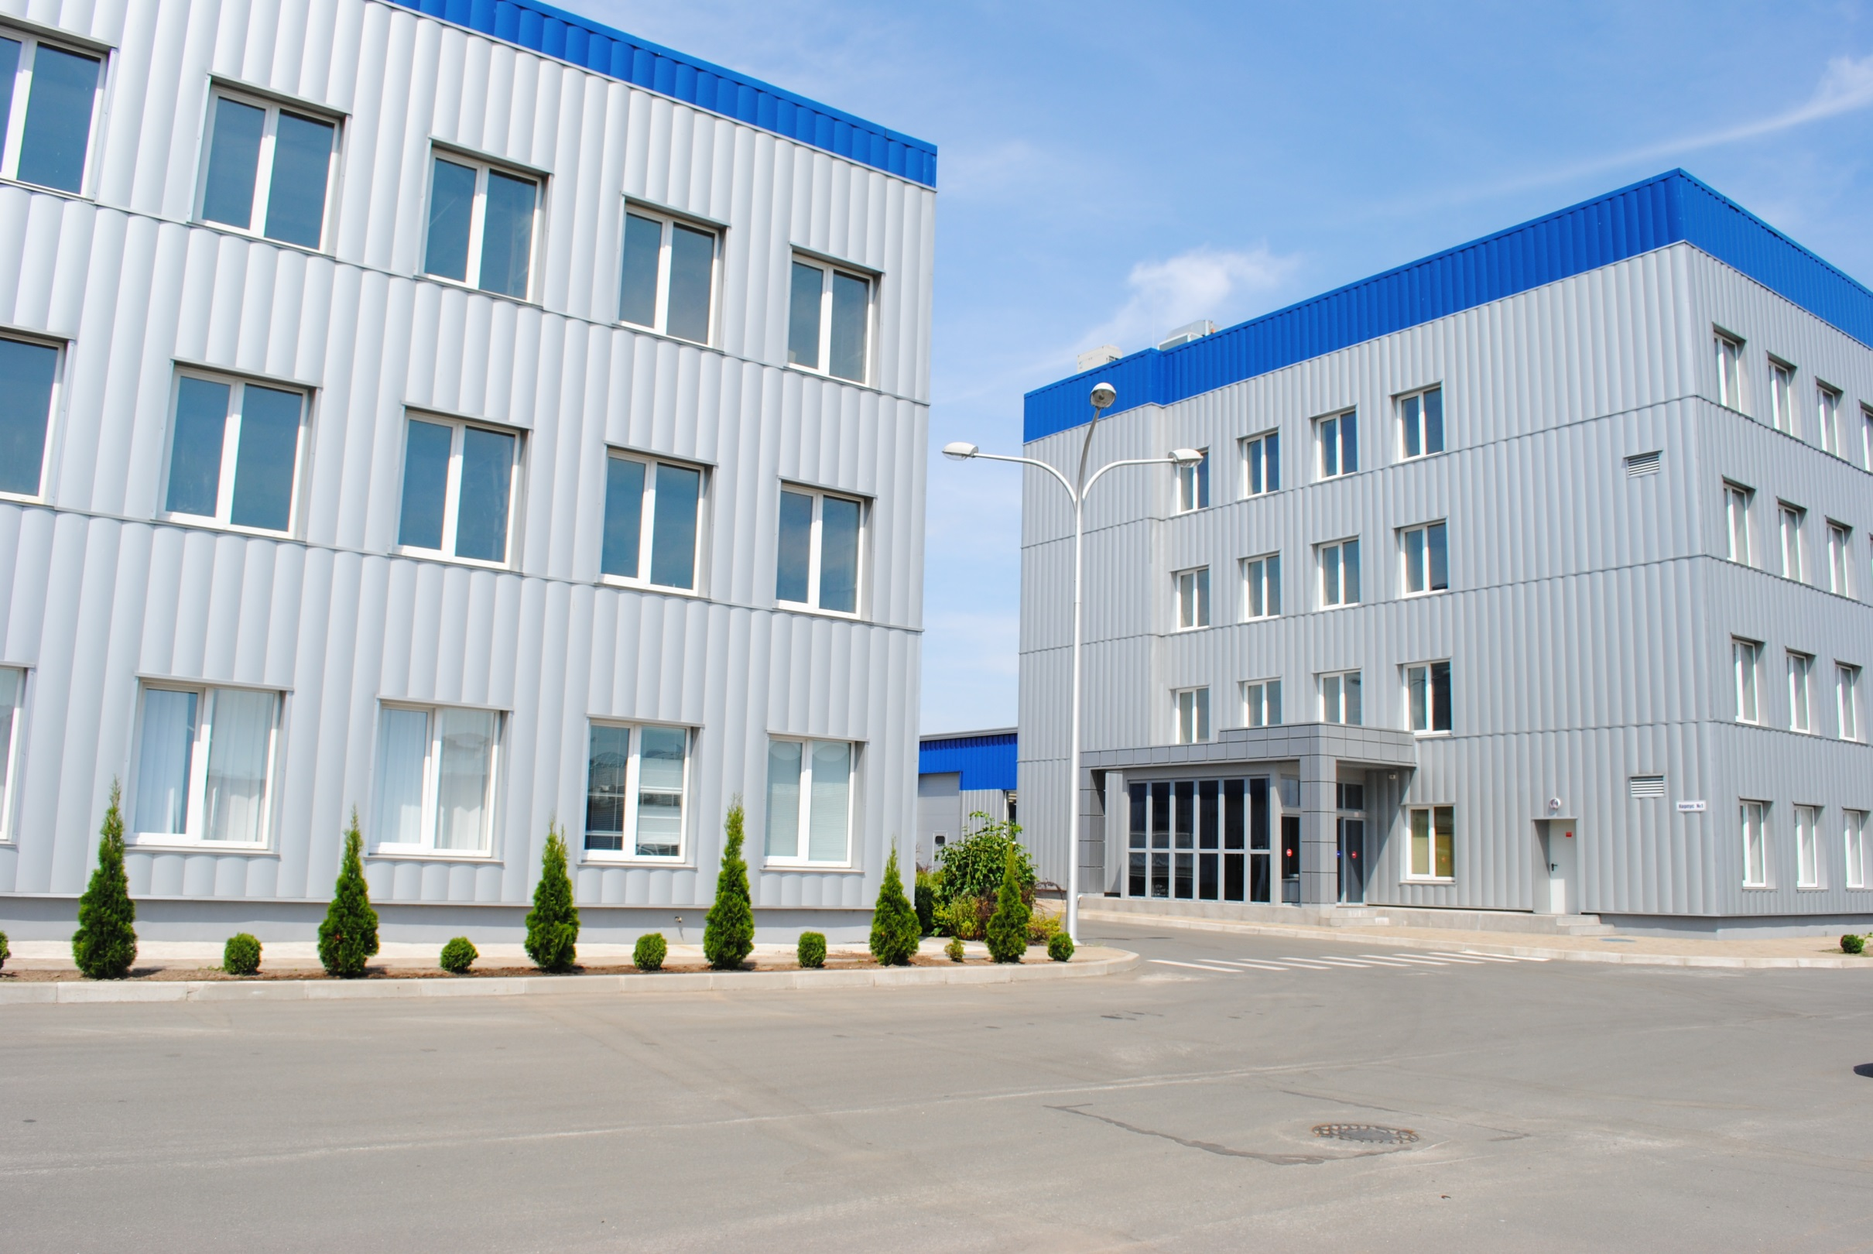
Екстрим
Виробничо-складский комплекс
Schneider Electric
м. Бориспіль
8 456
м.кв.
4 місяців
Послуги:
Проектування
Генеральний підряд
Сервісне обслуговування

Slide 22

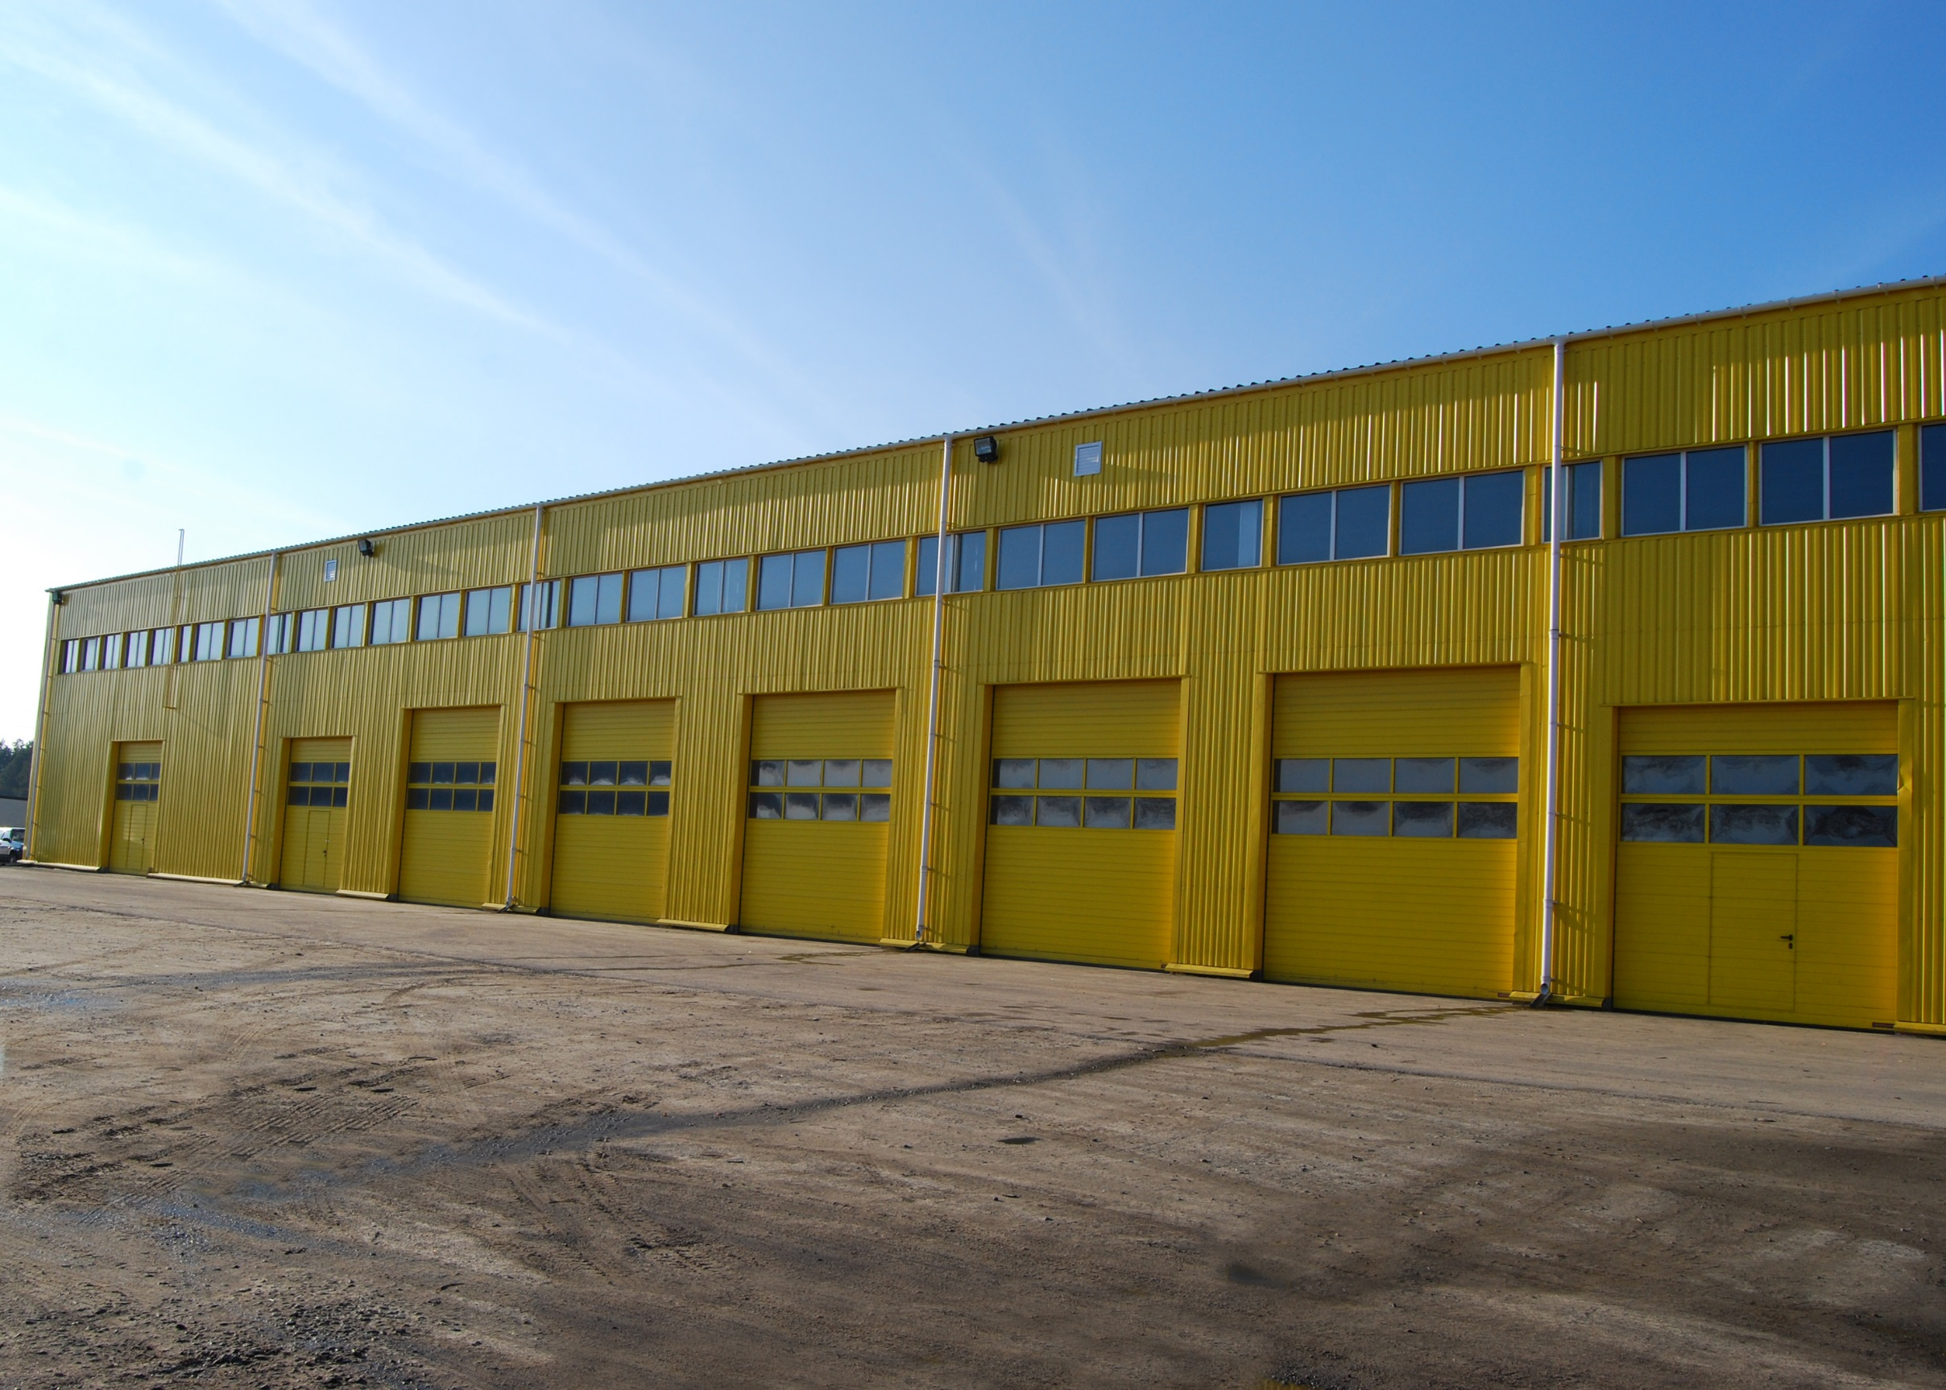
Автомагістраль
Станція обслуговування дорожньої техніки
м. Синяк
1 320
м.кв.
4 місяців
Послуги:
Проектування
Будівельно-монтажні роботи
Сервісне обслуговування

Slide 23

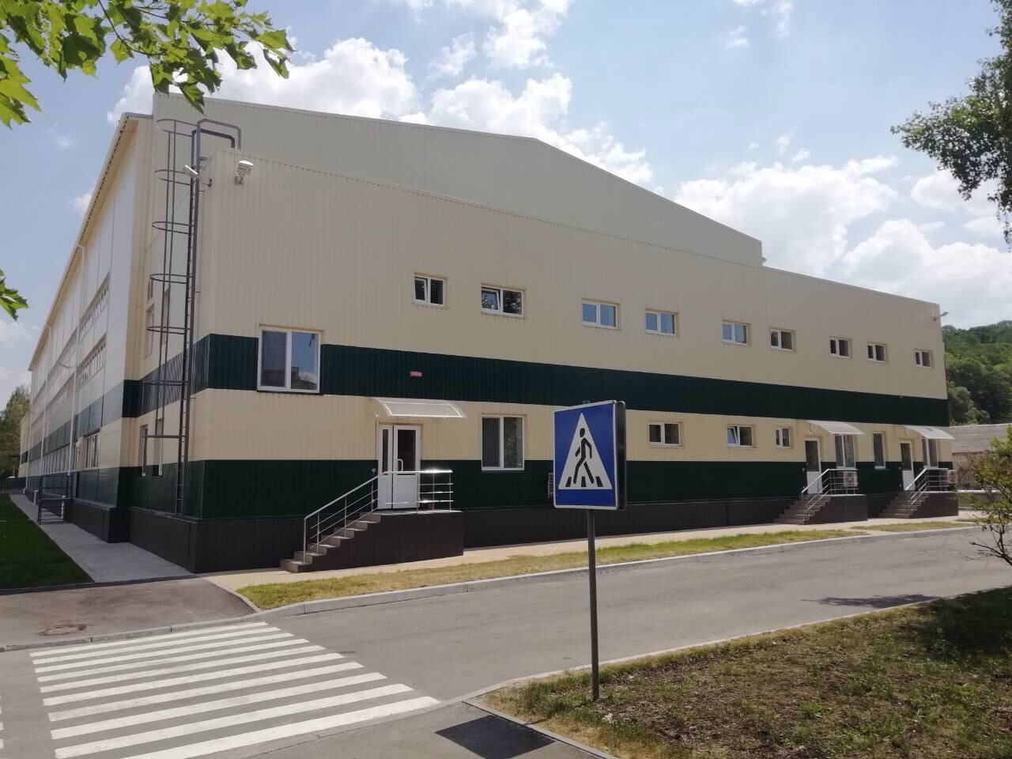
ККПК
Виробничо-складский комплекс з виготовлення санпаперу ККПК
м. Обухів
7 234
м.кв.
14 місяців
Послуги:
Проектування
Генеральний підряд
Сервісне обслуговування

Slide 24

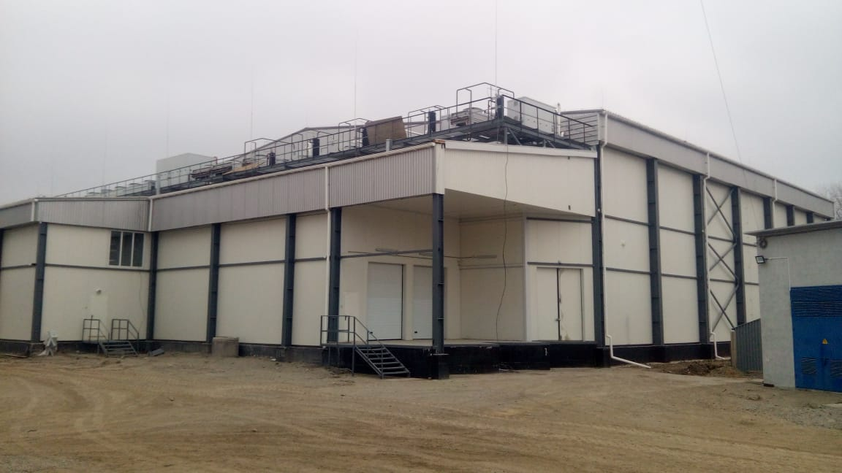
Дінтер Скала
Сладський комплекс для зберігання та переробки ягоди
м. Скала-Подільська
2 894
м.кв.
10 місяців
Послуги:
Проектування
Генеральний підряд

Slide 25

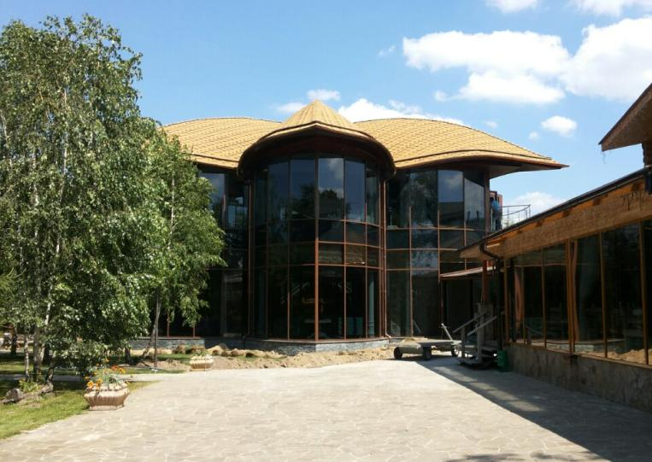
Бреч
Ресторанний комплекс Бреч
с. Бреч
329
м.кв.
10 місяців
Послуги:
Проектування
Генеральний підряд

Slide 26

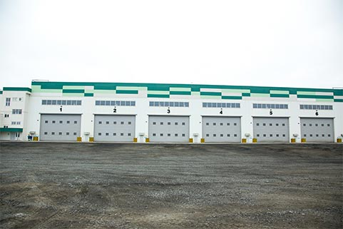
Феррекспо
Станція обслуговування великогабаритної техніки
м. Горишні Плавні
6 920
м.кв.
10 місяців
Послуги:
Проектування

Slide 27

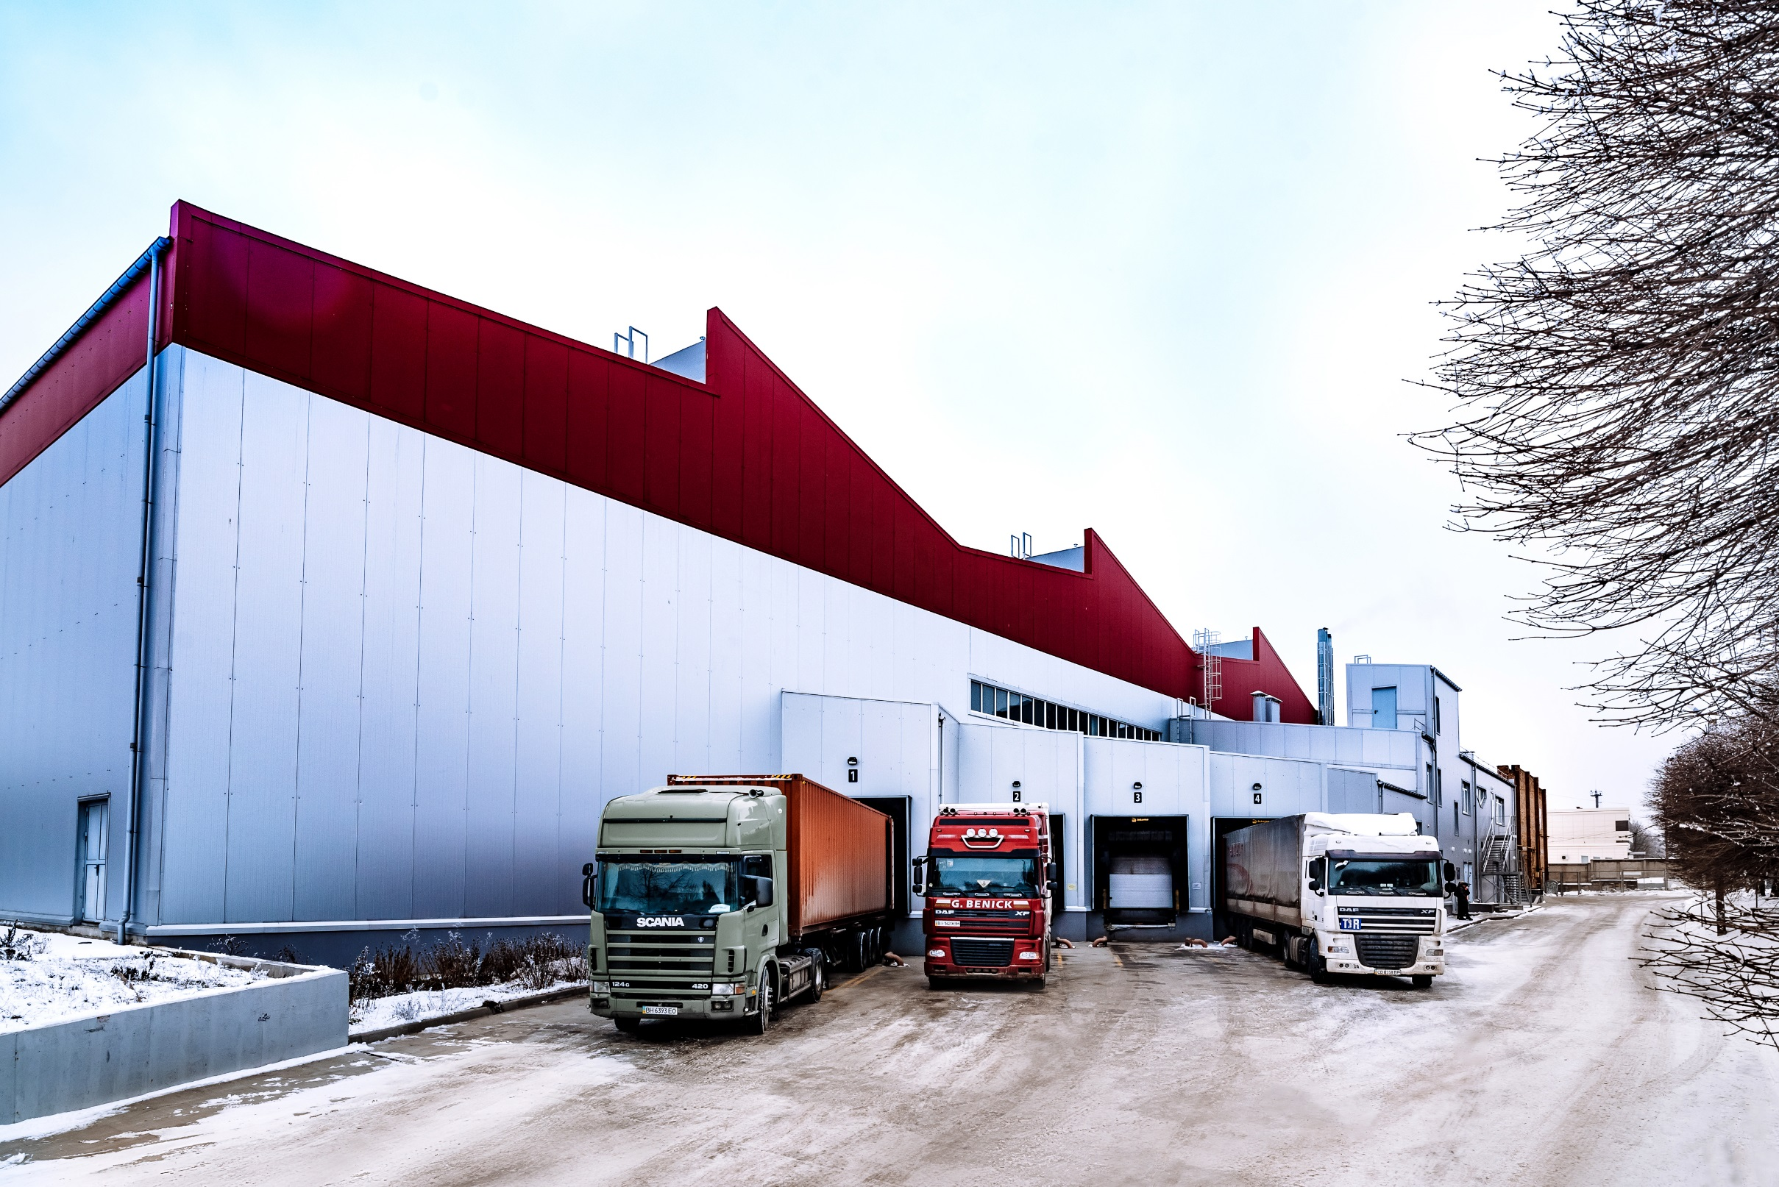
КМ логістик
Виробничо-складський комплекс
м. Полтава
4 289
м.кв.
10 місяців
Послуги:
Проектування
Генеральний підряд
Сервісне обслуговування

Slide 28

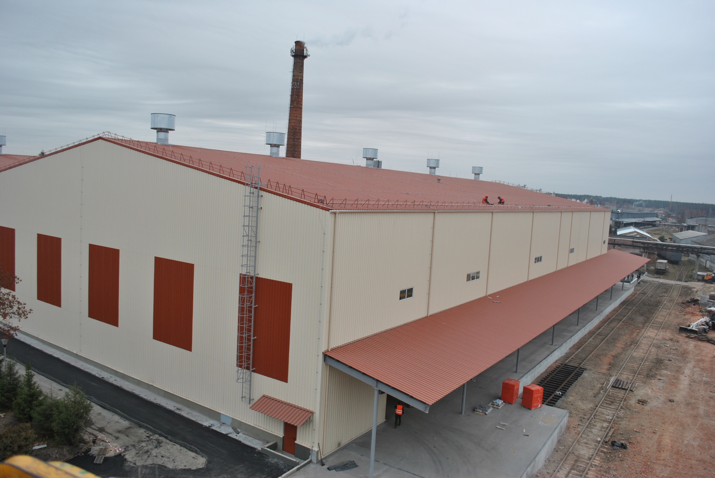
Слов'янські шпалери
Складський комплекс для зберігання шпалер
м. Корюківка
6 894
м.кв.
10 місяців
Послуги:
Генеральне проектування
Генеральний підряд
Сервісне обслуговування

Slide 29

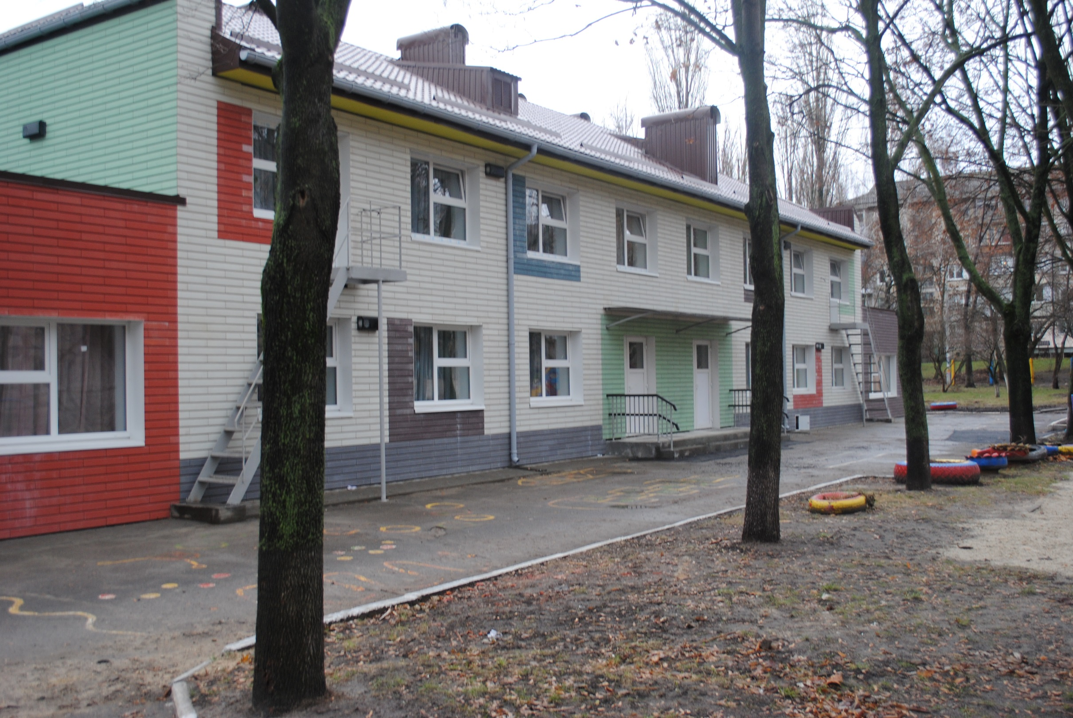
NEFCO
Термосонація дитячих садочків
м. Київ
2 530
м.кв.
7 місяців
Послуги:
Генеральний підряд
Сервісне обслуговування

Slide 30
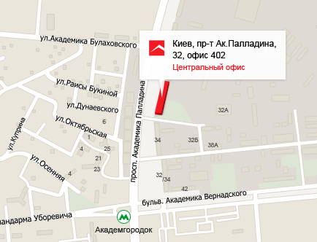
АЗБІ, інженерно-будівельна компанія
Генеральний директор
Володимир Вихристюк
моб. +38 050 543-37-02
тел. / факс: +38 044 498 88 91
З будь-яких питань Ви можете звернутися до нас по телефону або відвідати наш офіс.
Будемо раді бачити Вас в нашій компанії !

